Slide 1
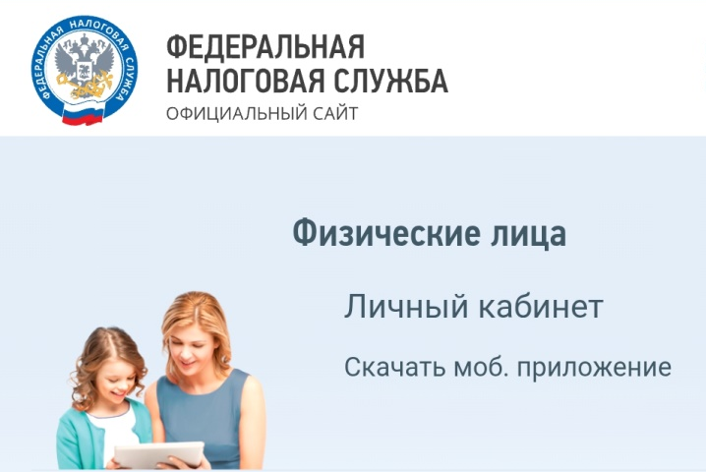
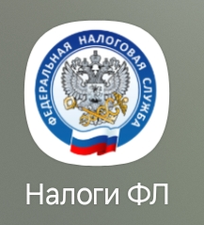
WWW.NALOG.GOV.RU
Место для текста
ПРИЛОЖЕНИЕ ЛК ФЛ

Slide 2
ФОРМИРОВАНИЕ ЭЛЕКТРОННОЙ ПОДПИСИ

Slide 3
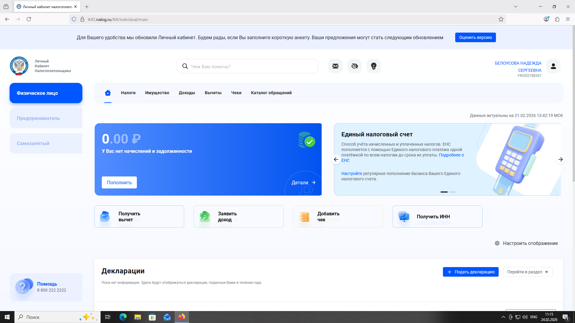
ИВАНОВ ИВАН
ИВАНОВИЧ
190200123456

Slide 4
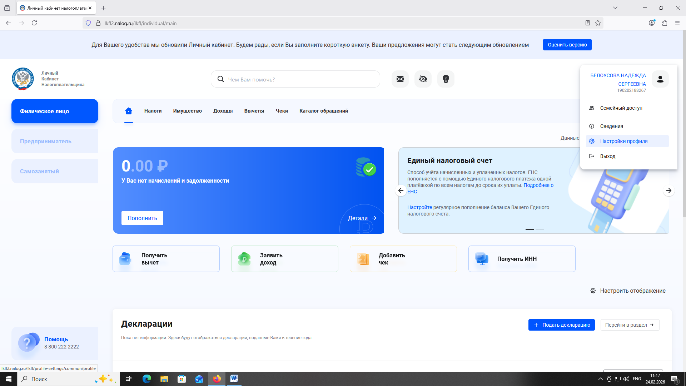
ИВАНОВ ИВАН
ИВАНОВИЧ
190200123456

Slide 5
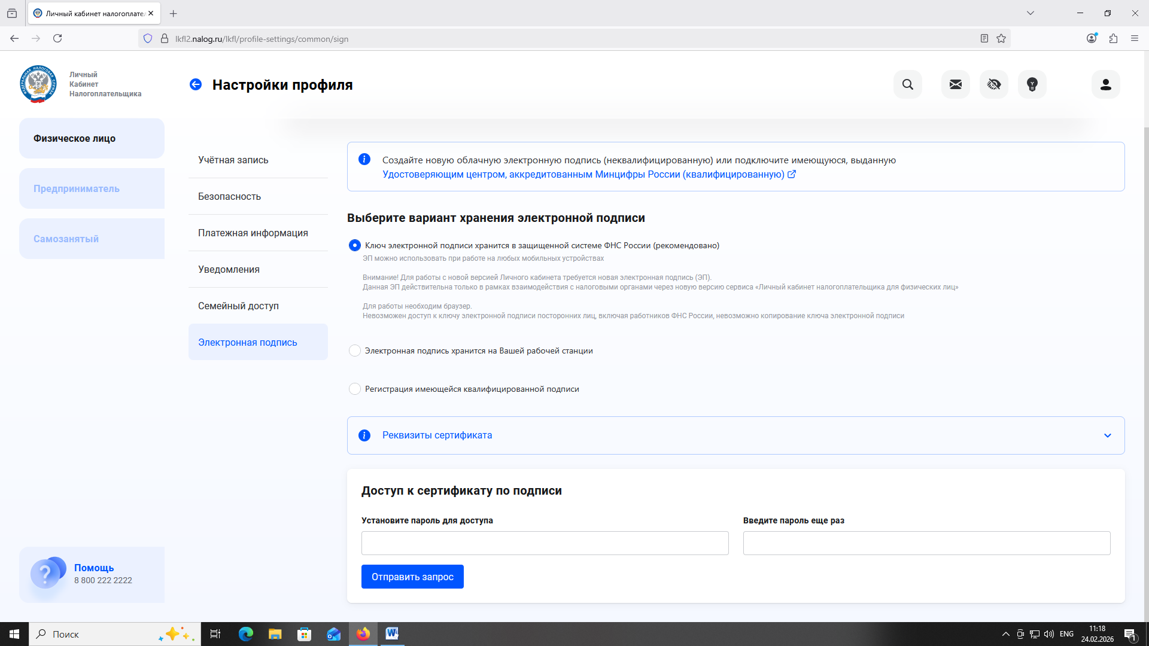

Slide 6
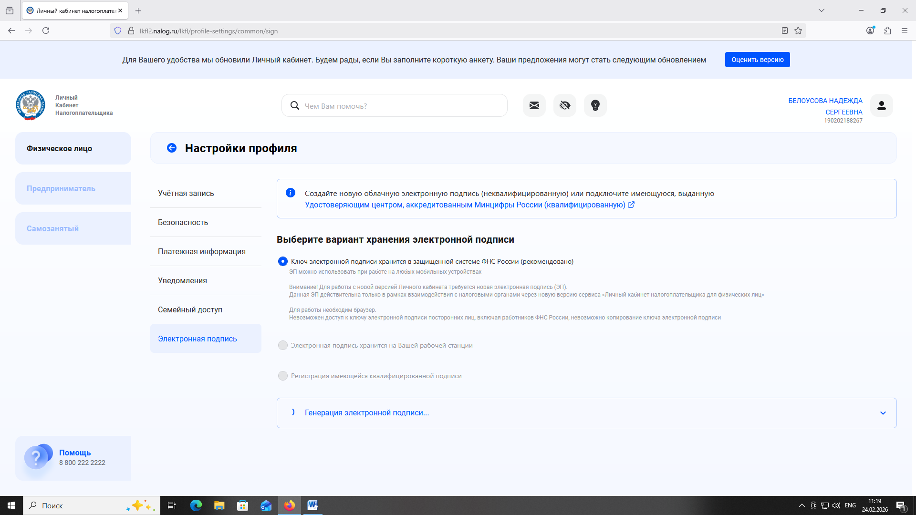
ИВАНОВ ИВАН
ИВАНОВИЧ
190200123456

Slide 7
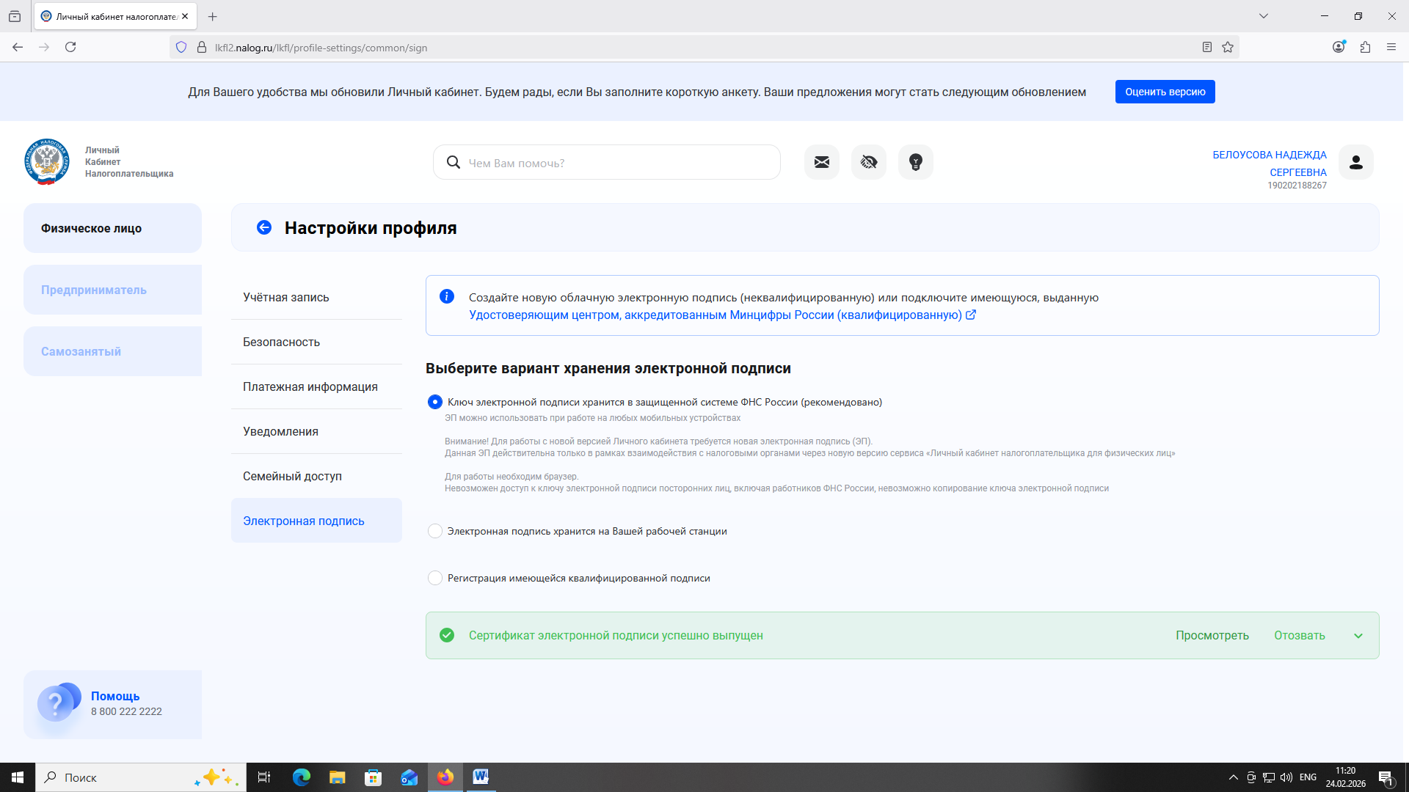
ИВАНОВ ИВАН
ИВАНОВИЧ
190200123456

Slide 8
ПРОСМОТР ЛЬГОТ И НАПРАВЛЕНИЕ ЗАЯВЛЕНИЙ НА ПРЕДОСТАВЛЕНИЕ ЛЬГОТ ПО ИМУЩЕСТВЕННЫМ НАЛОГАМ

Slide 9
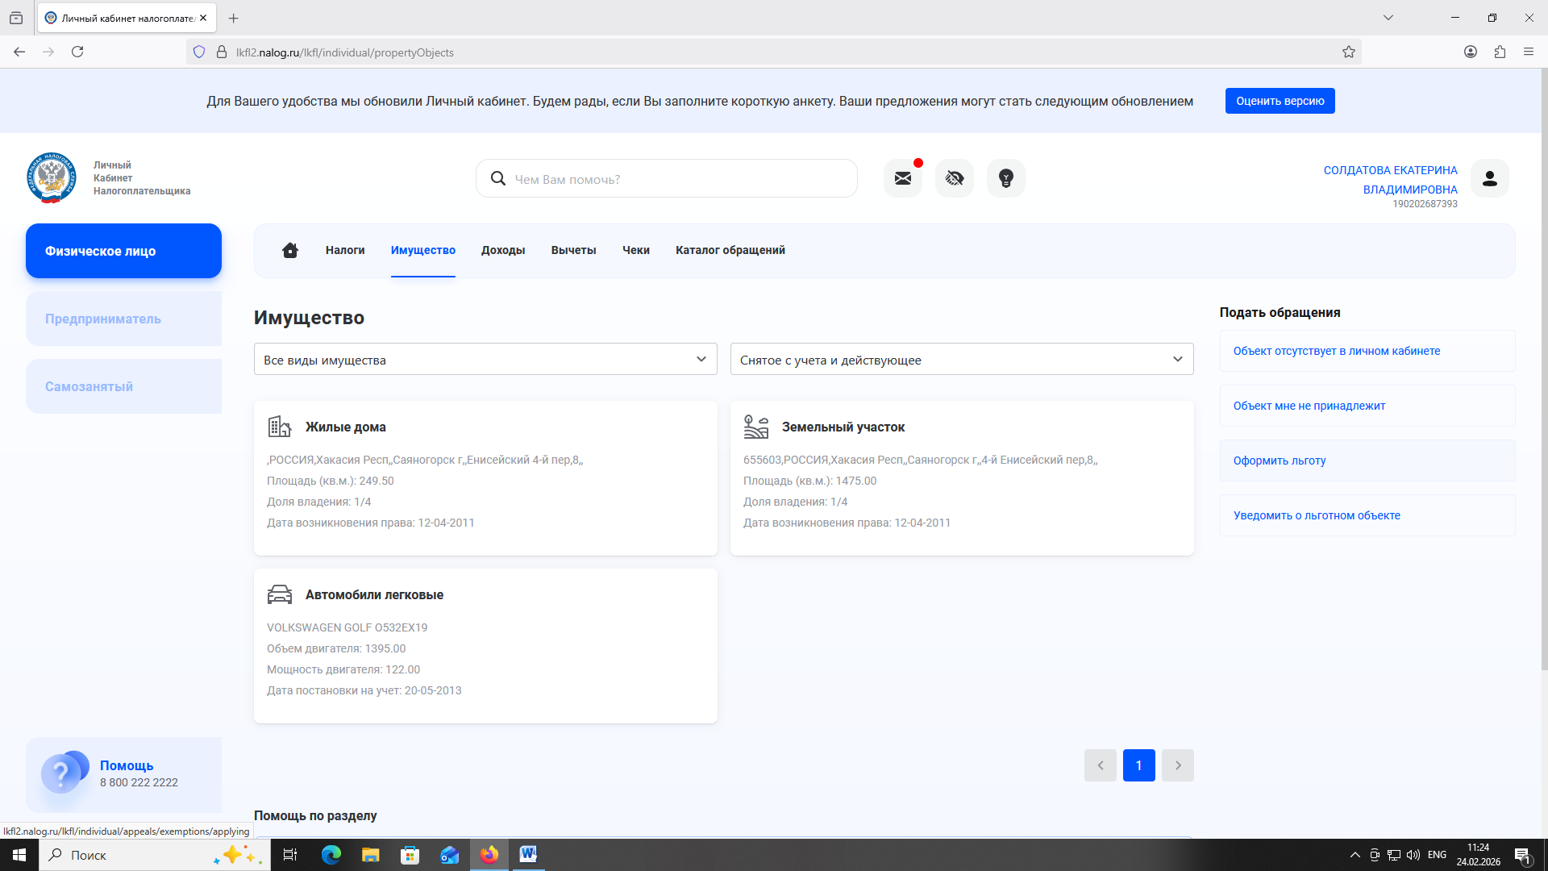
ИВАНОВ ИВАН
ИВАНОВИЧ
190200123456

Slide 10
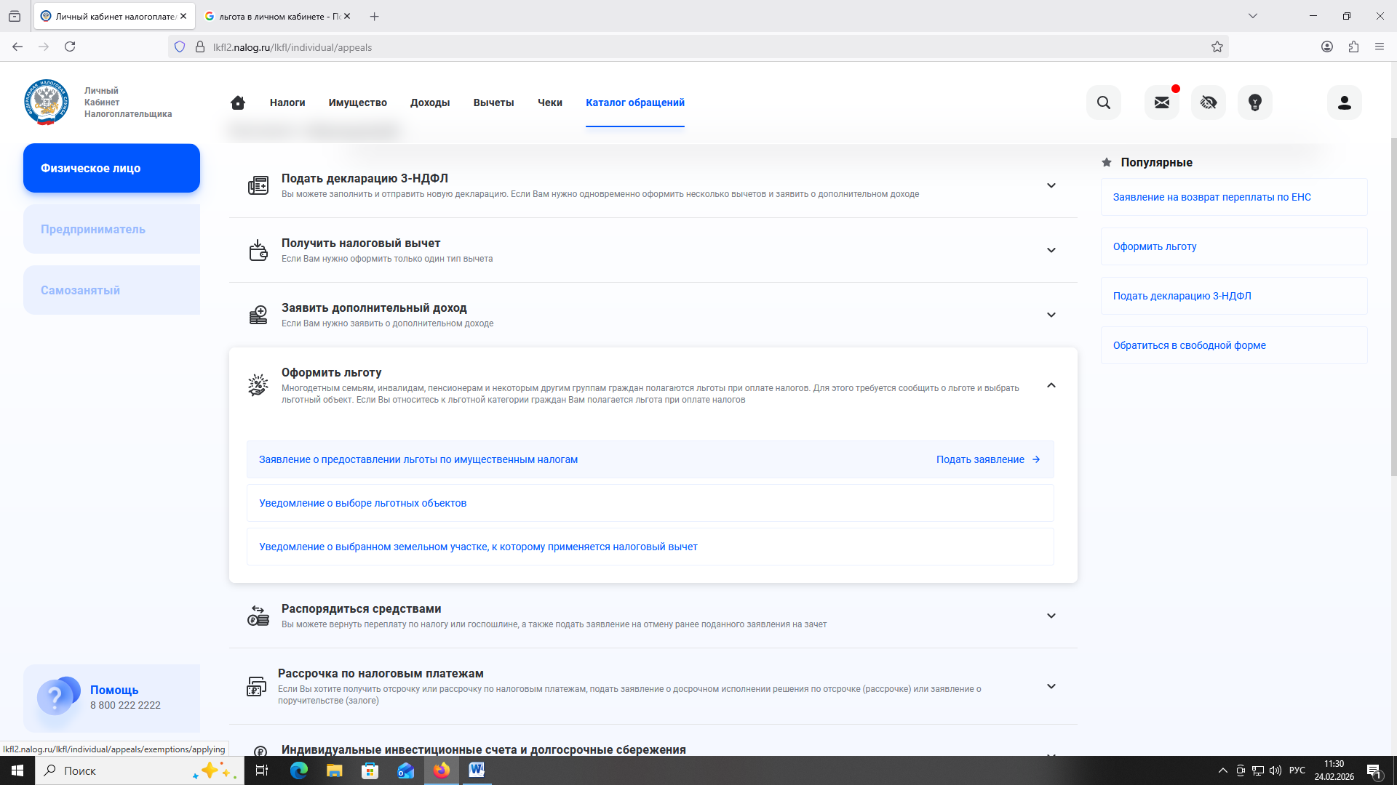

Slide 11
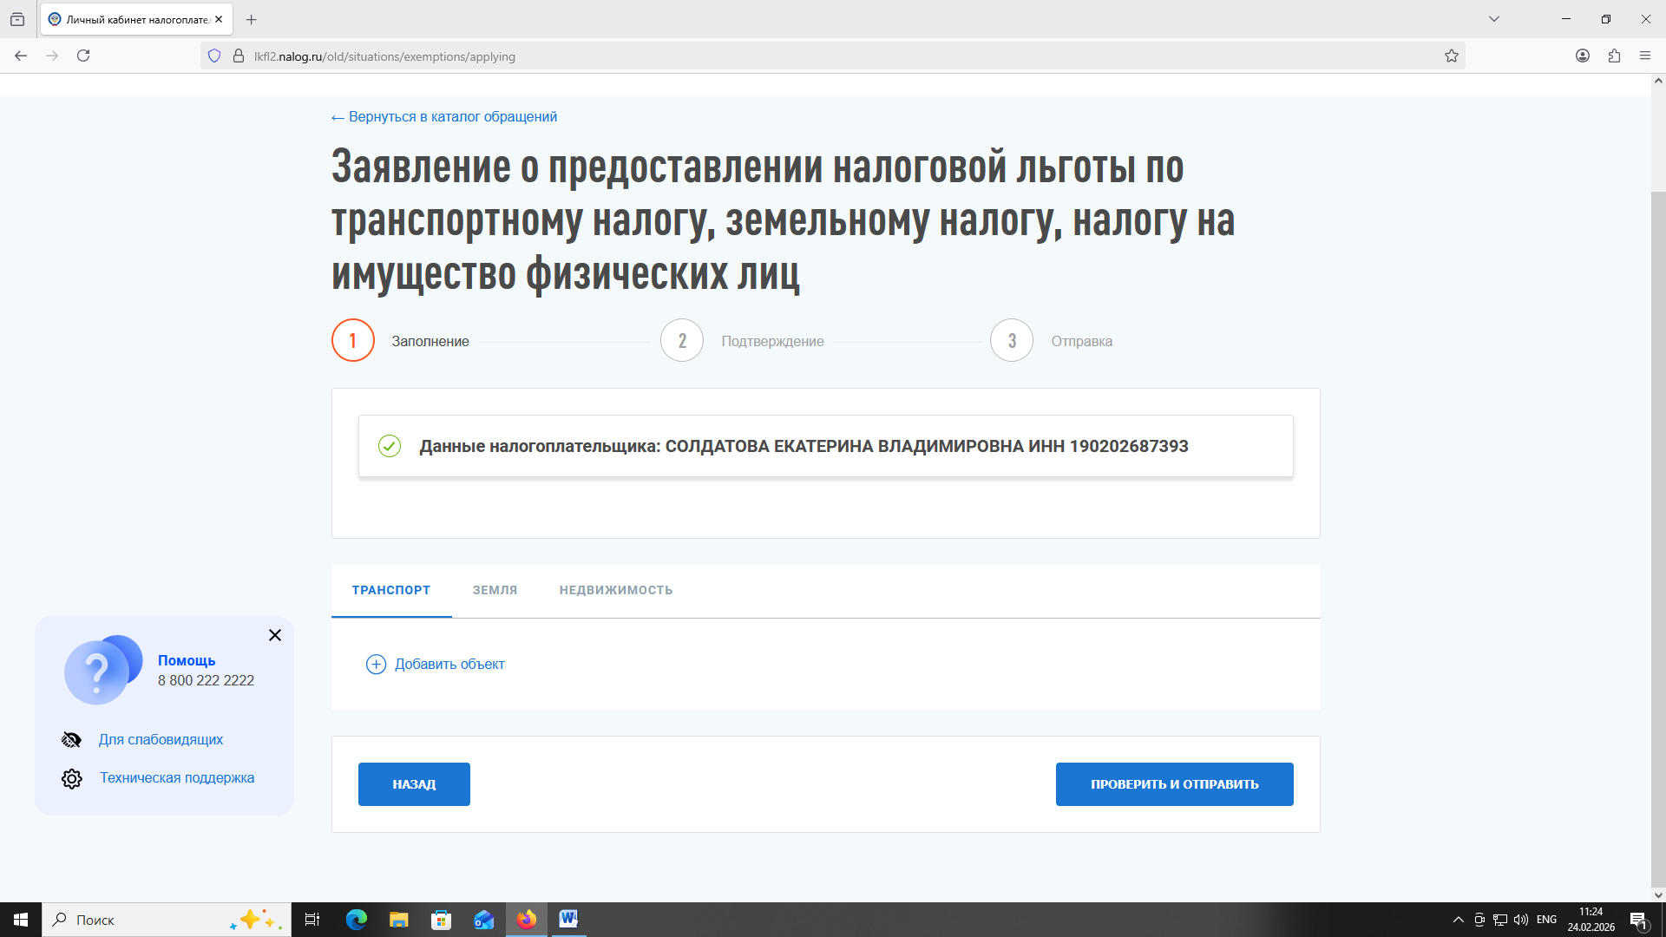
ИВАНОВ ИВАН ИВАНОВИЧ ИНН 190200123456

Slide 12
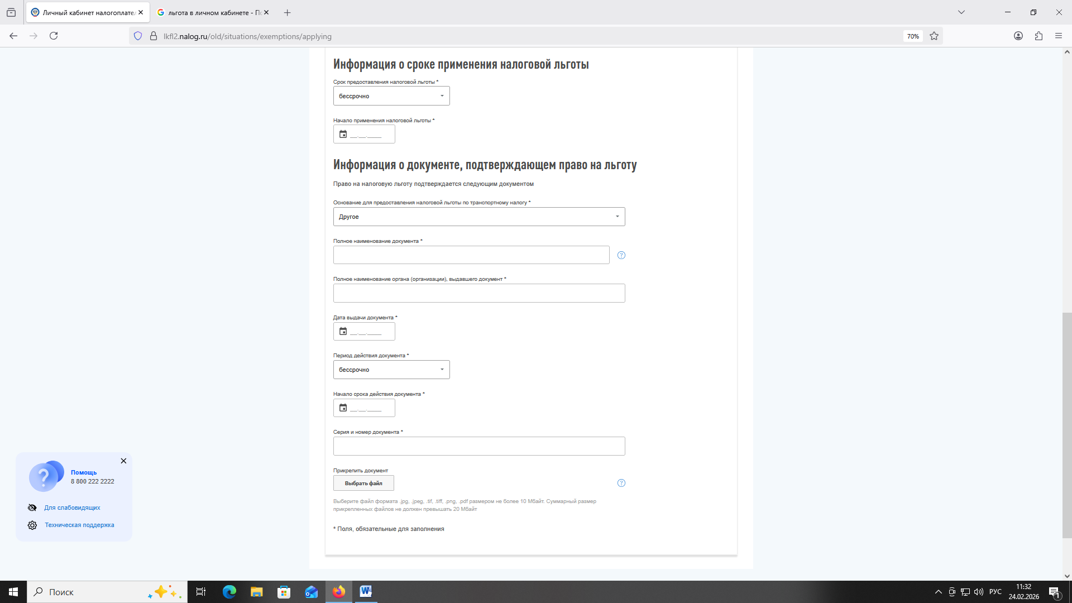

Slide 13
ЗАПОЛНЕНИЕ И НАПРАВЛЕНИЕ ДЕКЛАРАЦИЙ ПО ФОРМЕ
3-НДФЛ

Slide 14
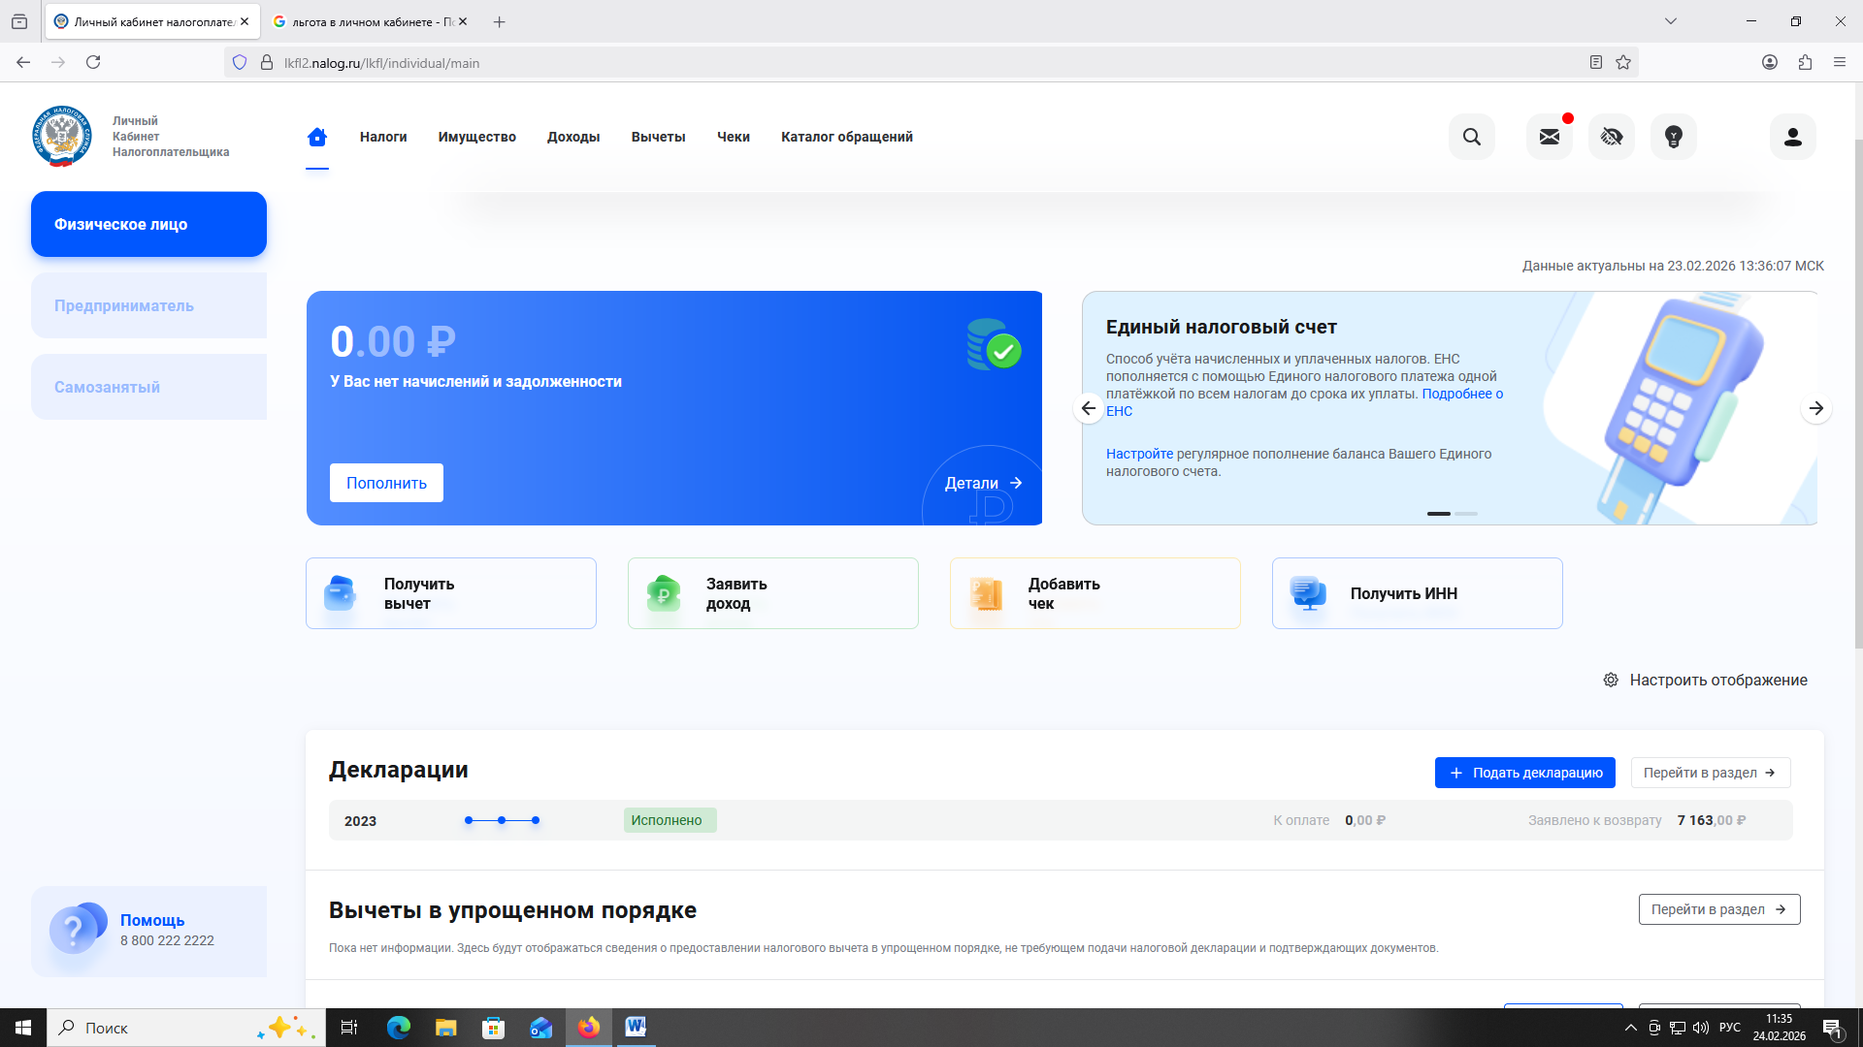

Slide 15
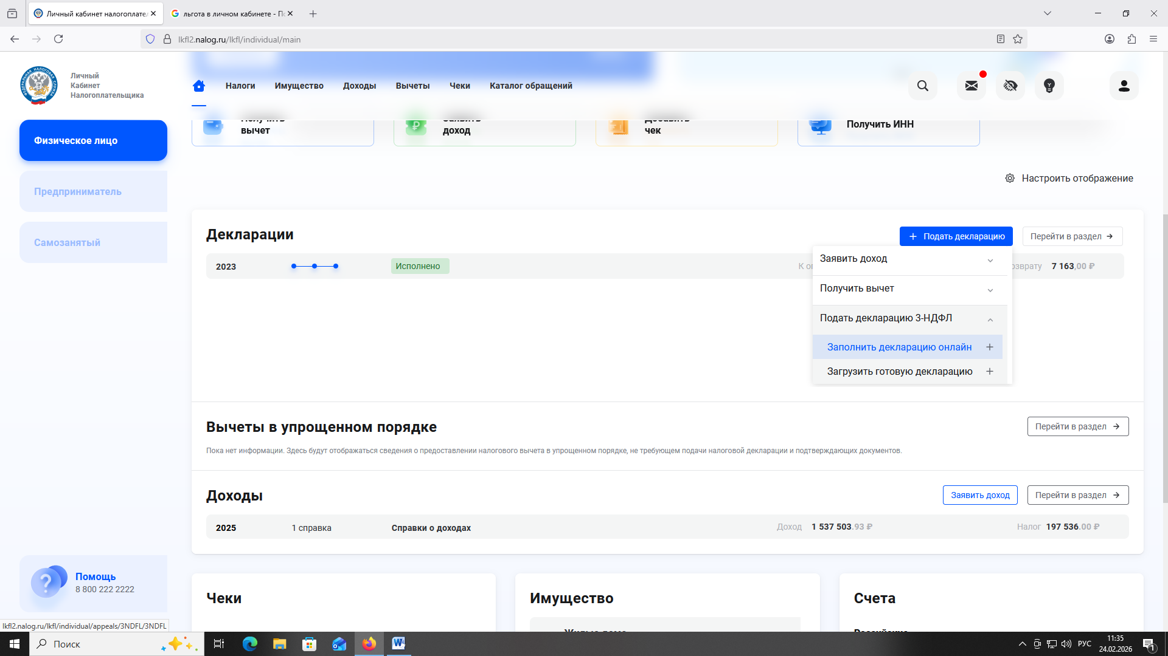

Slide 16
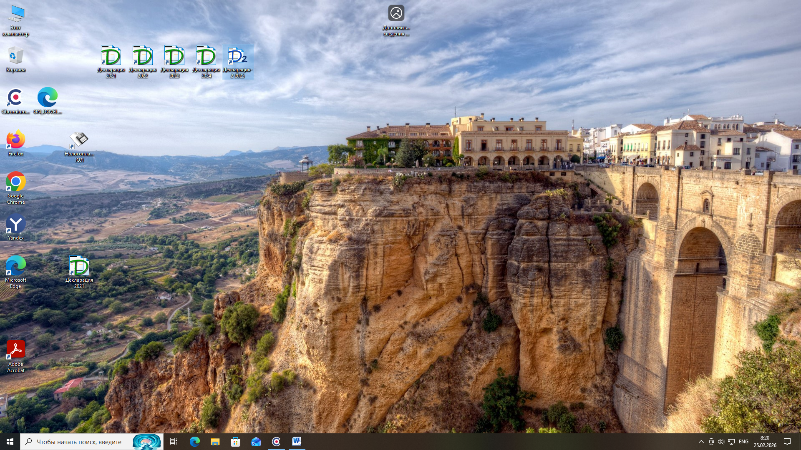

Slide 17
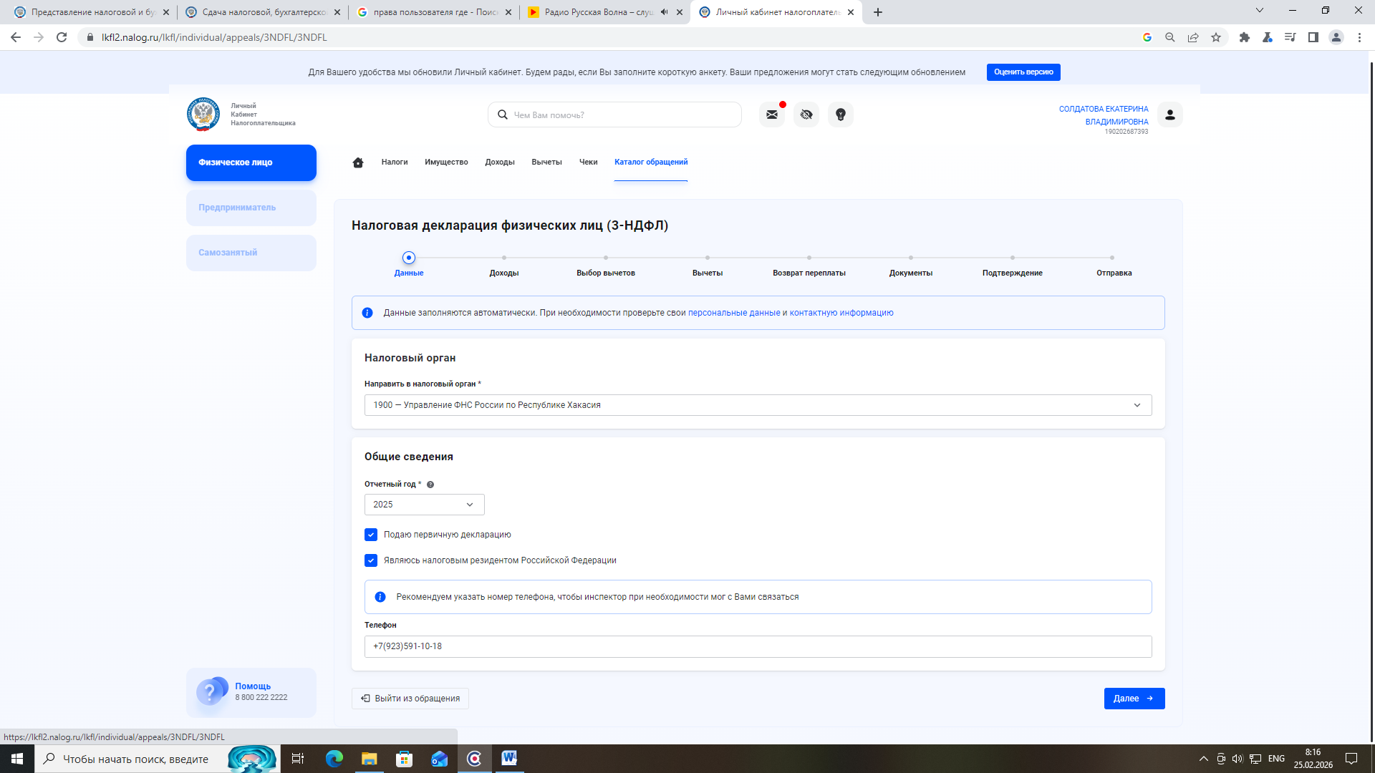
ИВАНОВ ИВАН
ИВАНОВИЧ
190200123456

Slide 18
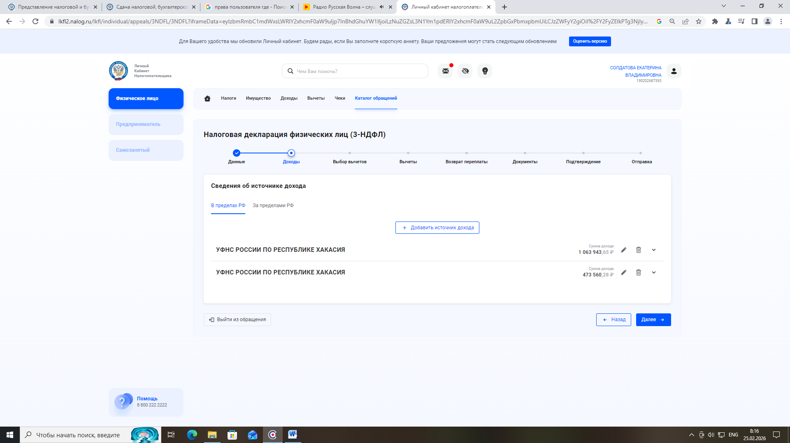
ИВАНОВ ИВАН
ИВАНОВИЧ
190200123456

Slide 19
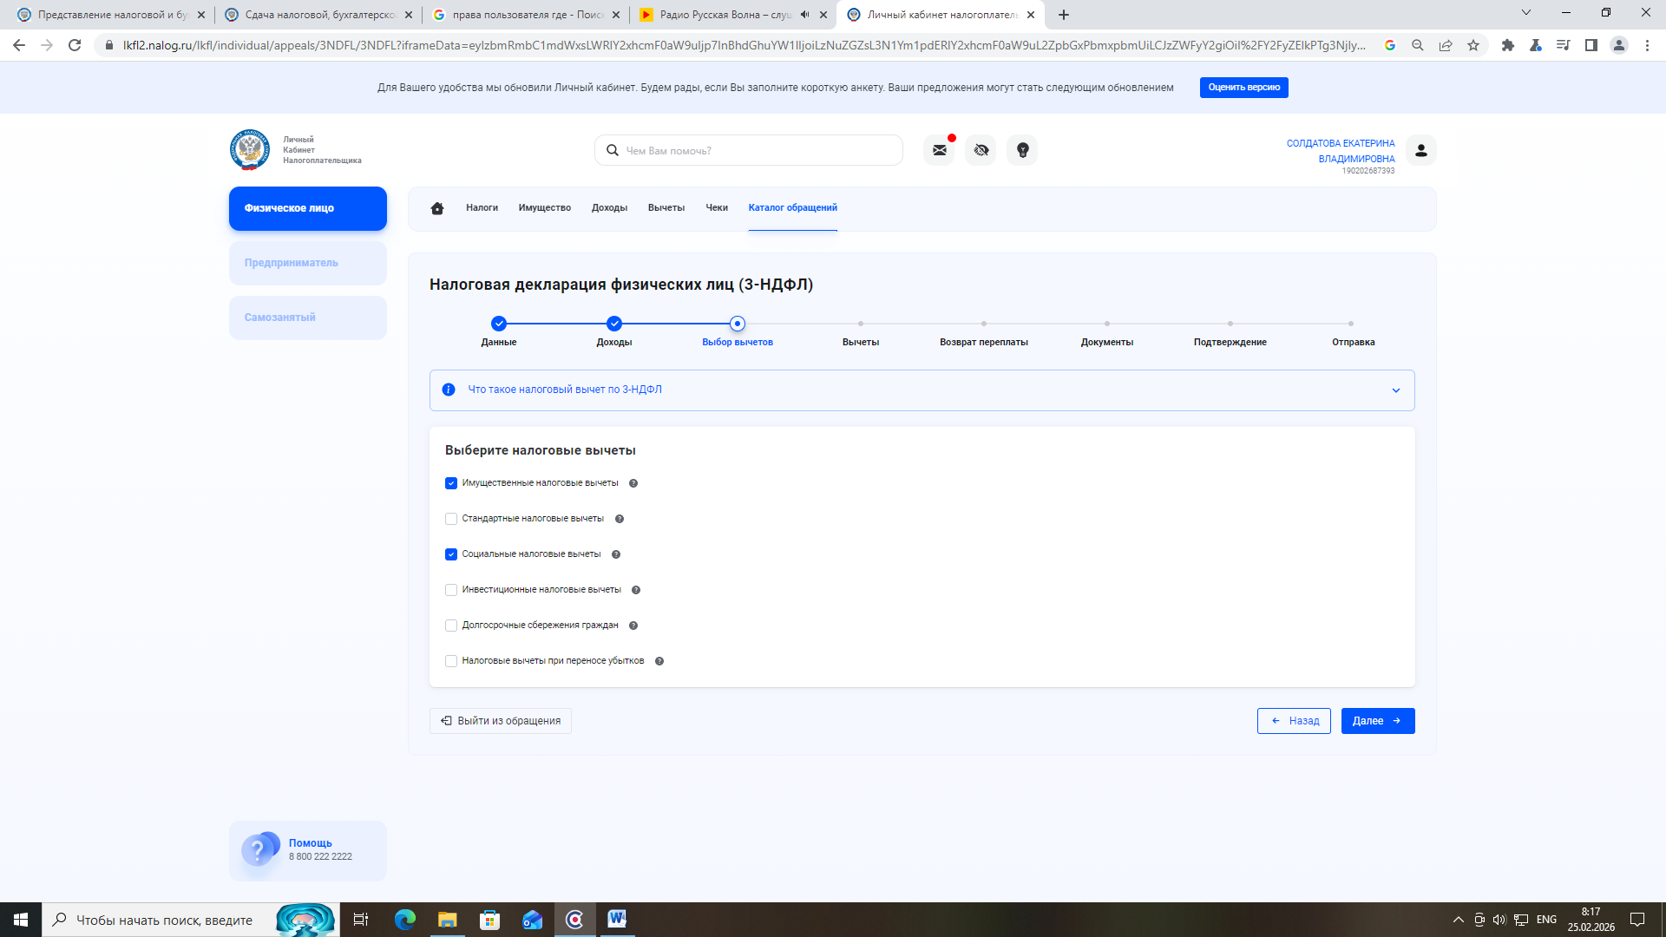
ИВАНОВ ИВАН
ИВАНОВИЧ
190200123456

Slide 20
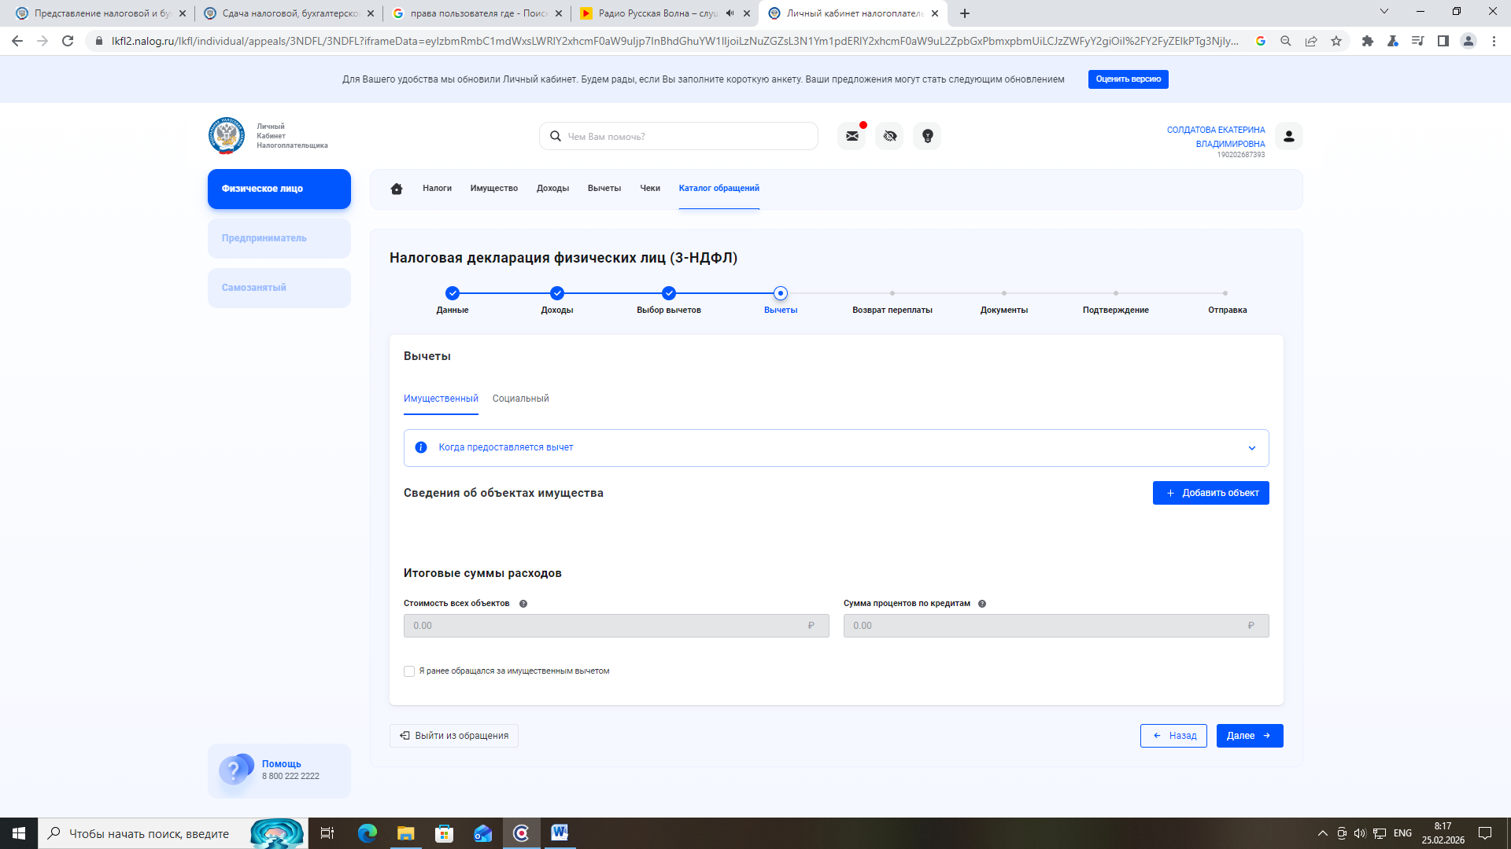
ИВАНОВ ИВАН
ИВАНОВИЧ
190200123456

Slide 21
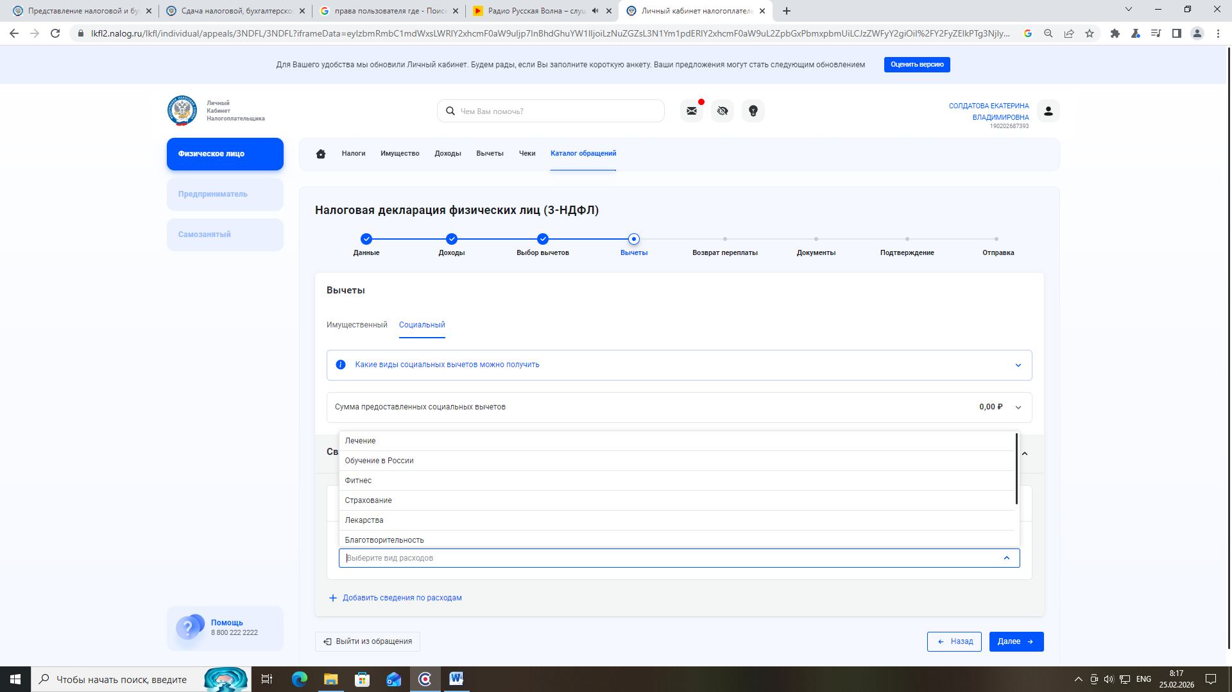
ИВАНОВ ИВАН
ИВАНОВИЧ
190200123456

Slide 22
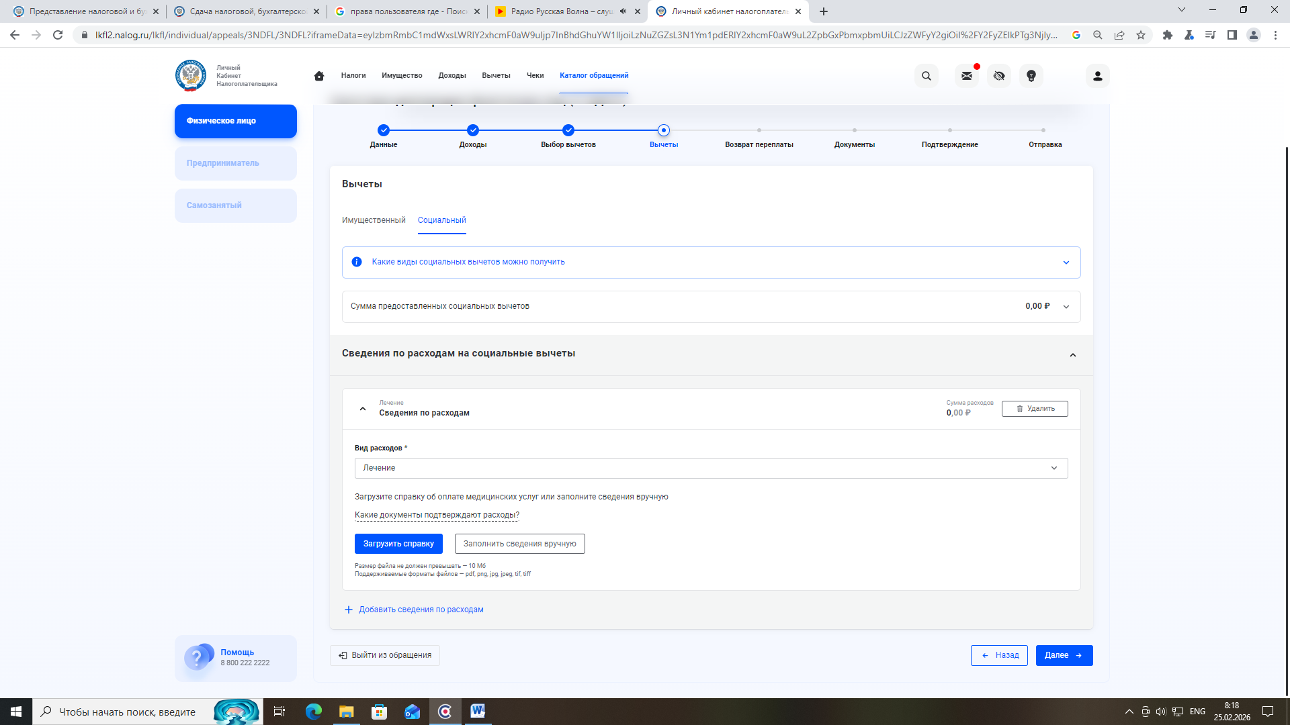

Slide 23
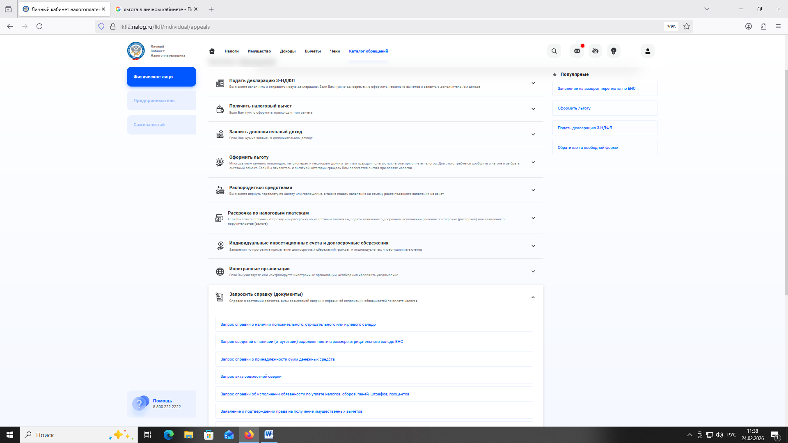

Slide 24
